Slide 1

أتمتة شؤون الطلاب و الامتحانات ((مشروع تخرج أُعدَّ لنيل درجة الإجازة في الهندسة المعلوماتية))
جامعة حلب
في المناطق المحررة كلية الهندسة المعلوماتية
إعداد الطلاب
محمد سعد صوّان أحمد عبد العزيز محمد ضبّيط محمد سليمان
بإشراف
م. صهيب بكور
العام الدراسي :2019-2020

Slide 2
أهداف المشروع
تم إنجاز هذا المشروع من أجل مساعدة كليات الجامعة بحل جزء من المشاكل التي تواجهها، ومن أجل تسهيل وتيسير عمل موظفين شؤون الطلاب والامتحانات، حيث يهدف المشروع بشكل رئيسي إلى:
إيجاد بيئة تنظيمية لتخزين بيانات الطلاب والدرجات في مكان واحد.
الانتقال إلى أسلوب عمل تقني حديث يستفيد من التطور الحاصل في التقنيات المعلوماتية.
الحصول على وثائق واستعلامات سريعة ومنظمة مثل كشف علامات ودرجات مادة و......
تقليل نسبة الخطأ وتأمين نسخ إلكترونية عن بيانات ودرجات الطلاب.
حدود المشروع وبدايته:
إنّ هذا المشروع هو مشروع خدمي لخدمة جامعة حلب في المناطق المحررة.
استغرق هذا المشروع مدة لا تقل عن سبعة أشهر.

Slide 3
مراحل إنجاز المشروع
مرّت عملية إنجاز المشروع بأربعة مراحل:
المرحلة الأولى: تم فيها وضع الفكرة العامة للمشروع أي حدوده وبدايته وأهدافه.
المرحلة الثانية: تحليل النظام الجديد وتحديد المتطلبات باستخدام هندسة البرمجيات لتسهيل القيام بالمشروع.
المرحلة الثالثة: بناء قاعدة البيانات الخاصة بالطلاب باستخدام لغة الاستعلامات SQوإنشاء الجداول اللازمة وبعد ذلك الربط بين هذه الجداول .
المرحلة الرابعة: تصميم واجهة سلسة ومرنة باستخدام لغة البرمجة C#، تحتوي بداخلها على واجهات فرعية ونوافذ عديدة .

Slide 4
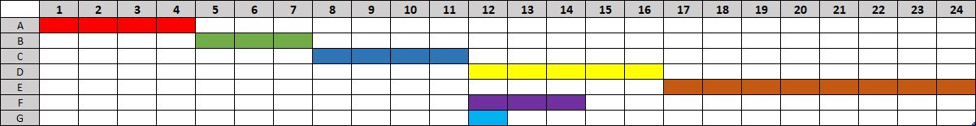
مراحل إنجاز المشروع
أولاً: حدود المشروع وبدايته

Slide 5
مراحل إنجاز المشروع
ثانياً: تحليل النظام باستخدام لغة النمذجة الموحدة UML :
من خلال هذه اللغة تم إنجاز المخططات التالية:
مخطط حالات الاستخدام للفاعل "المدير".
مخطط حالات الاستخدام للفاعل "شؤون الطلاب".
مخطط حالات الاستخدام للفاعل " شؤون الامتحانات".
مخطط فئات النظام class diagram.
المخطط التتابعي sequence diagram.

Slide 6
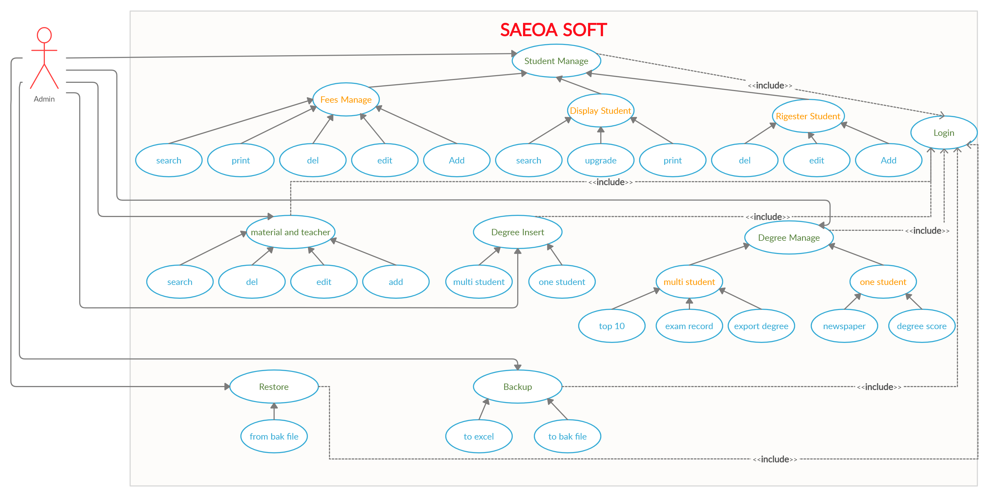
ثانياً: هندسة المتطلبات البرمجية

Slide 7
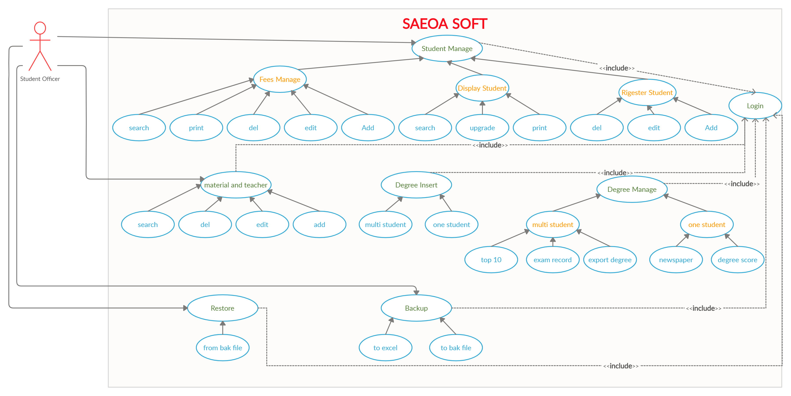

Slide 8


Slide 9
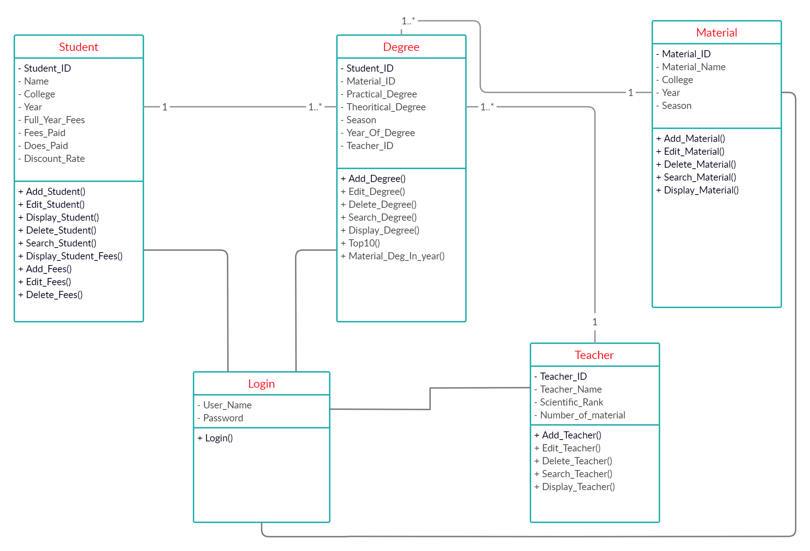

Slide 10
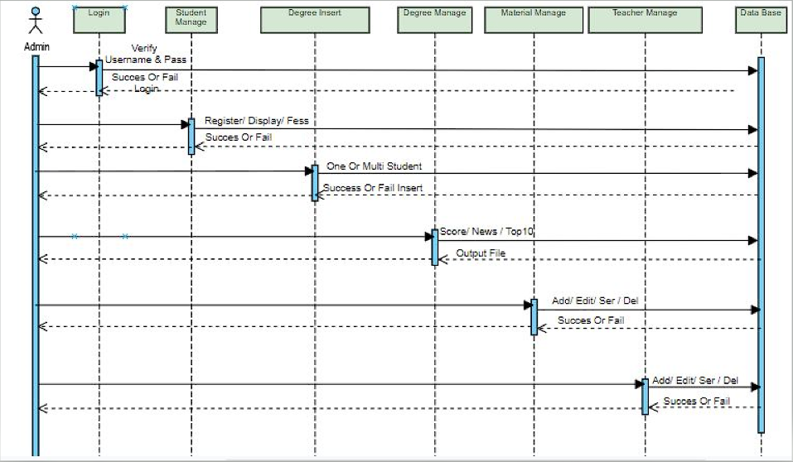

Slide 11

مراحل إنجاز المشروع
ثالثاً: بناء قاعدة البيانات الخاصة بالطلاب باستخدام لغة الاستعلامات SQL:
تضمنت هذه المرحلة عدة خطوات:
الخطوة الأولى: إنشاء الجداول.
الخطوة الثانية: الربط بين هذه الجداول.
الخطوة الثالثة: وضع قيود مناسبة لبعض الحقول في الجداول.
الخطوة الرابعة: إنشاء إجرائيات من أجل تسهيل التحكم بالجداول.

Slide 12
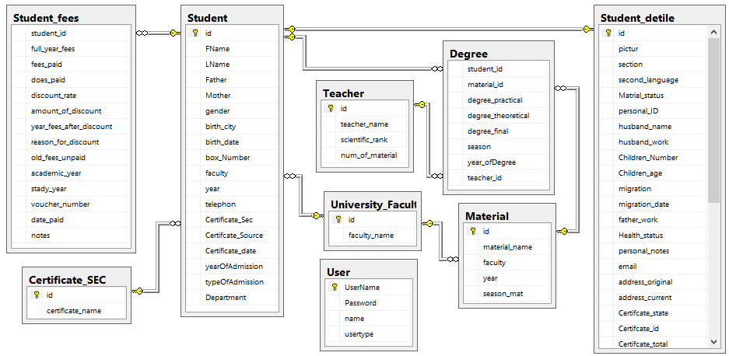
يوضح الشكل التالي العلاقات بين الجداول

Slide 13
C#
رابعاً: تصميم واجهة سلسة ومرنة باستخدام لغة C#:
من مزايا هذه اللغة:
رغم أن C# صممت على بيئة الويندوز إلا أنها تدعم إنشاء تطبيقات على بيئات متعددة مثل لينوكس وغيرها من البيئات الأخرى.
امتدت استخدامات C# لتدعم بناء تطبيقات الويب وتطبيقات الهاتف وذلك بالاستعانة بأنظمة خاصة وبرامج مساعدة.
لغة C# لغة متطورة قوية جداً وبالرغم من ذلك فتتميز بالسهولة التامة في التعامل والاستخدامات العديدة جداً.
تعتبر سهلة التعلم بالنسبة للمبتدئين.

Slide 14
واجهات البرنامج
الواجهات:
واجهة تسجيل الدخول (FRM_LOGIN).
الواجهة الرئيسية (FRM_MAIN).

Slide 15
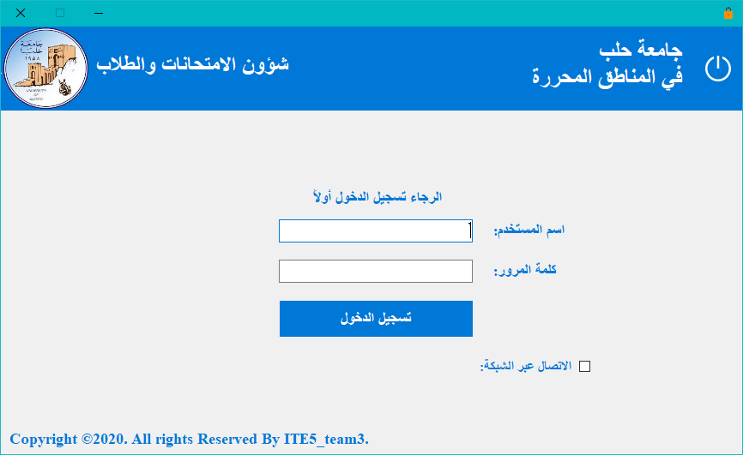
الواجهة الأولى: واجهة تسجيل الدخول

Slide 16
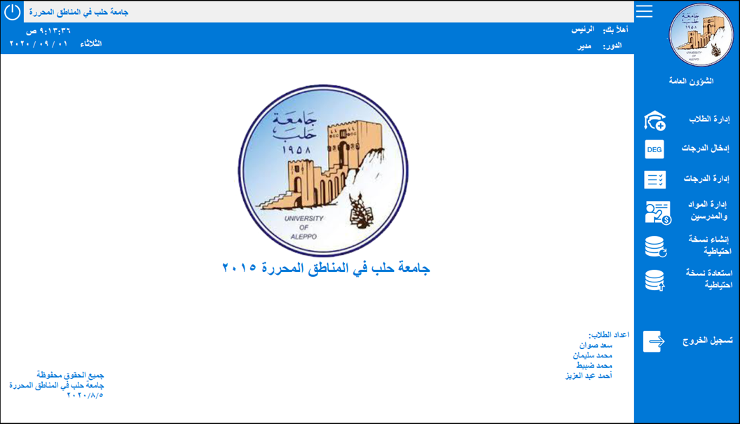
الواجهة الثانية: واجهة البرنامج الرئيسية

Slide 17
1. إدارة الطلاب
تحوي على 8 إجراءات في ثلاث نوافذ رئيسية: 1- تسجيل طالب، تعديل بيانات طالب، حذف بيانات طالب.
2- قوائم الطلاب، ترفيع الطلاب.
3- قائمة الرسوم، إضافة رسوم، تعديل رسوم، حذف رسوم.

Slide 18
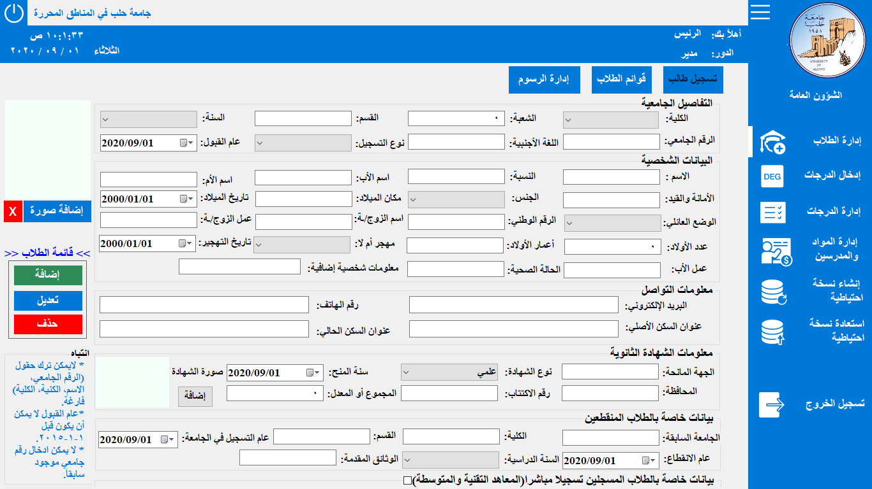
1. إدارة الطلاب: تسجيل طالب

Slide 19
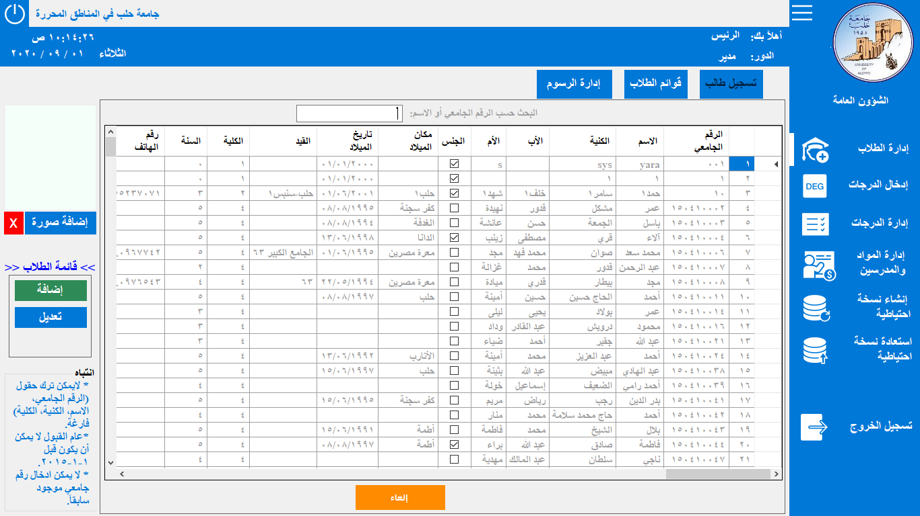
1. إدارة الطلاب: تعديل طالب

Slide 20
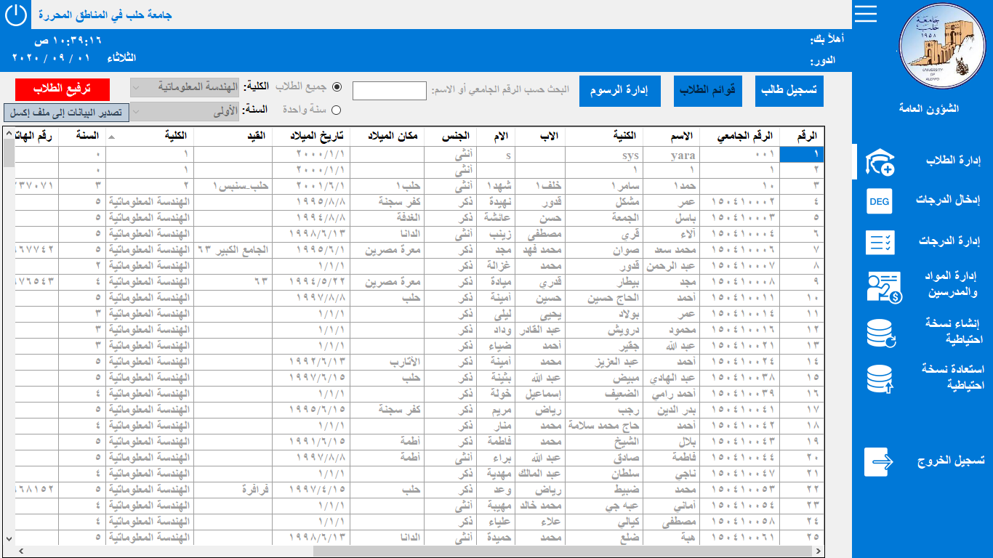
1. إدارة الطلاب: قائمة الطلاب

Slide 21
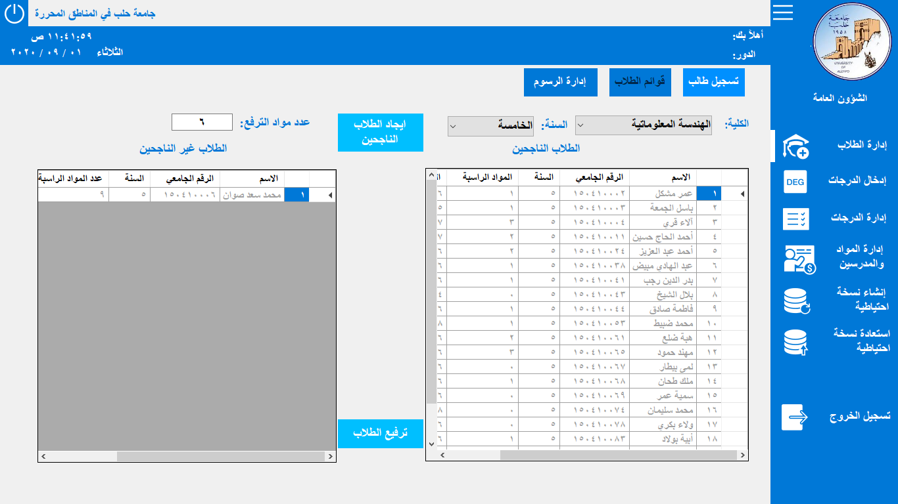
1. إدارة الطلاب: ترفيع الطلاب

Slide 22
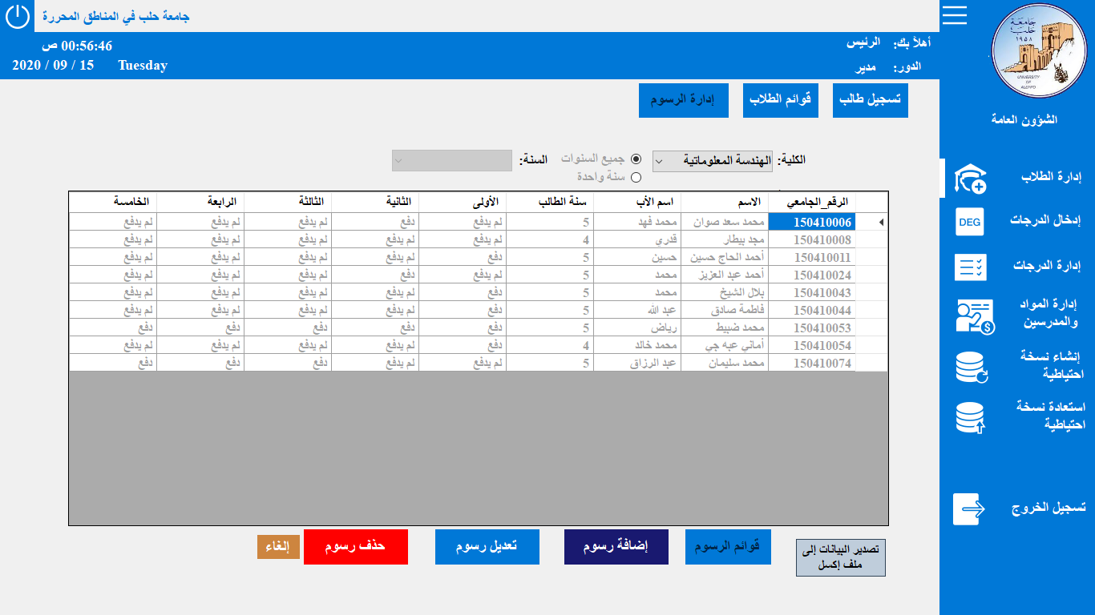
1. إدارة الطلاب: قائمة الرسوم

Slide 23
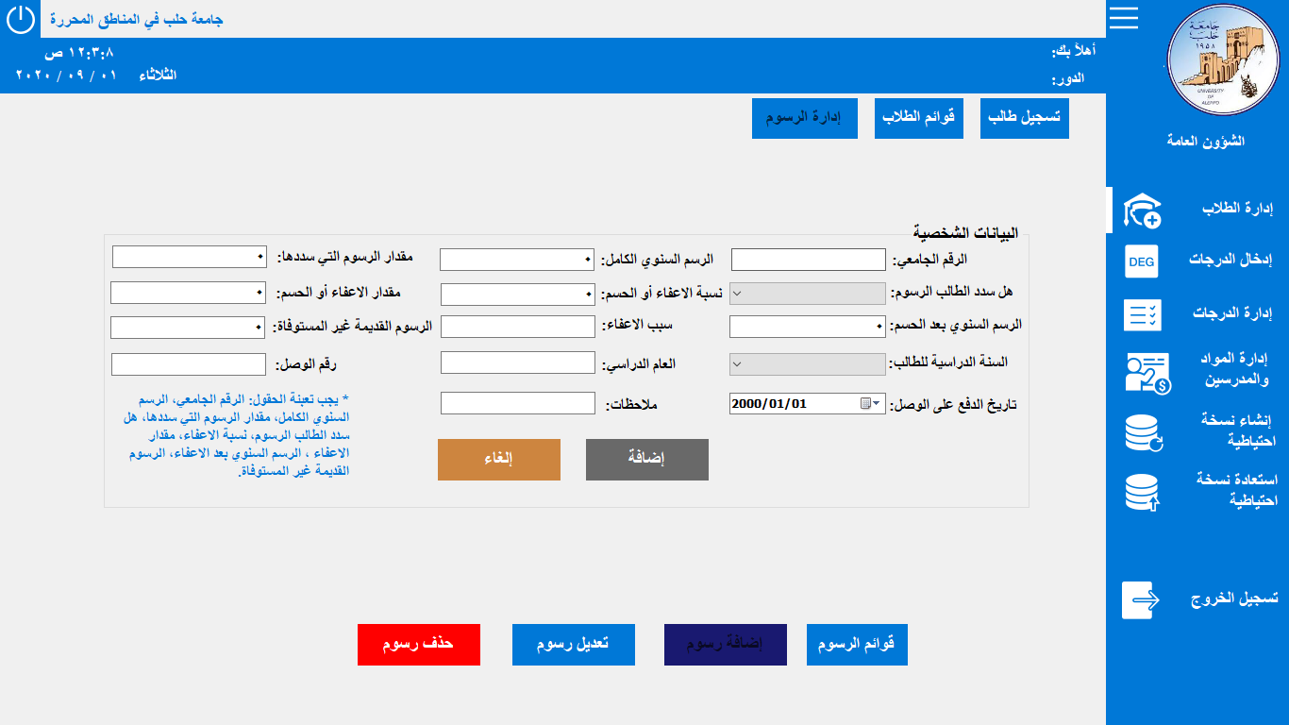
1. إدارة الطلاب: إضافة رسوم

Slide 24
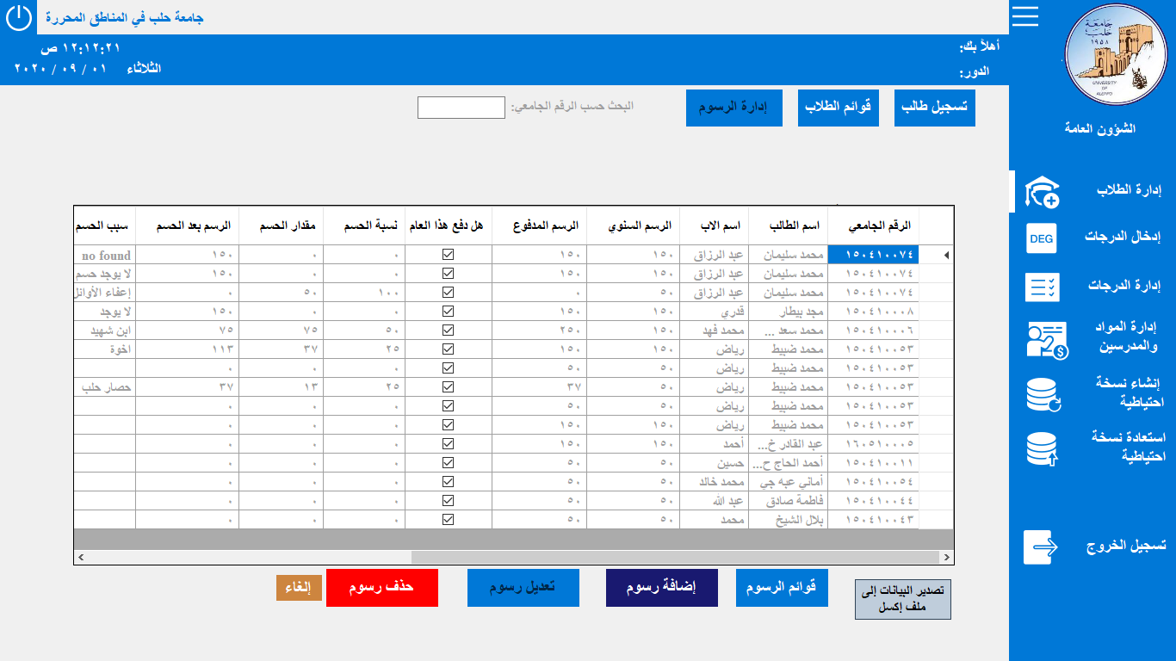
1. إدارة الطلاب: تعديل رسوم

Slide 25
2. ادخال الدرجات
تحوي على 5 إجراءات في نافذتين رئيسيتين: 1- درجة واحدة: إضافة، تعديل، حذف.
2- عدة درجات: إدخال يدوي، استيراد من ملف اكسل.

Slide 26
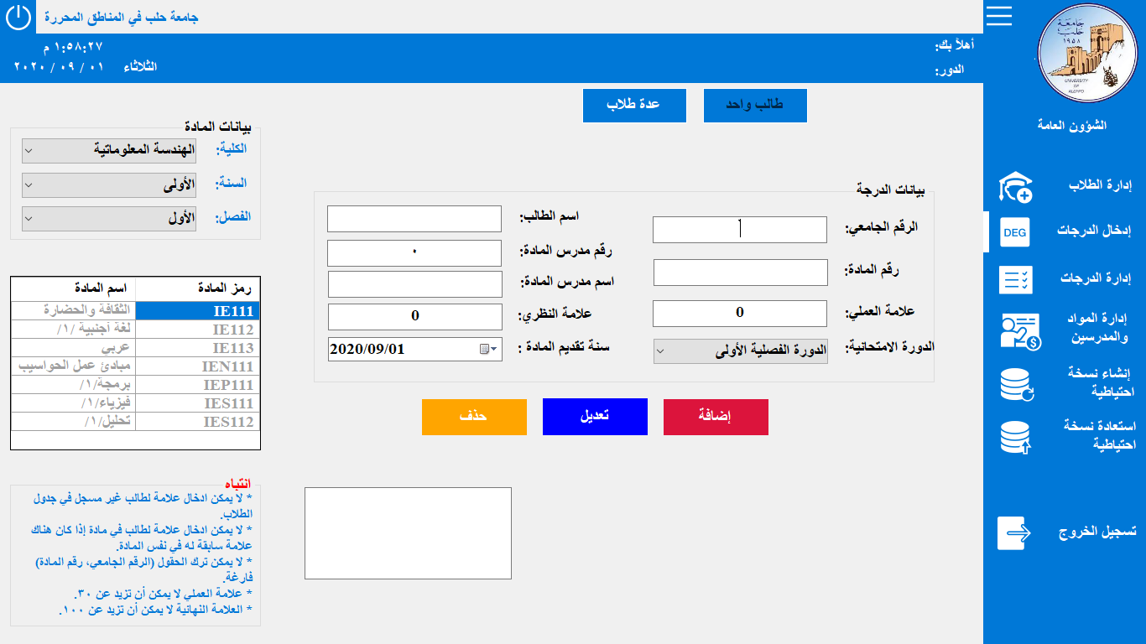
2. ادخال الدرجات: إضافة درجة

Slide 27
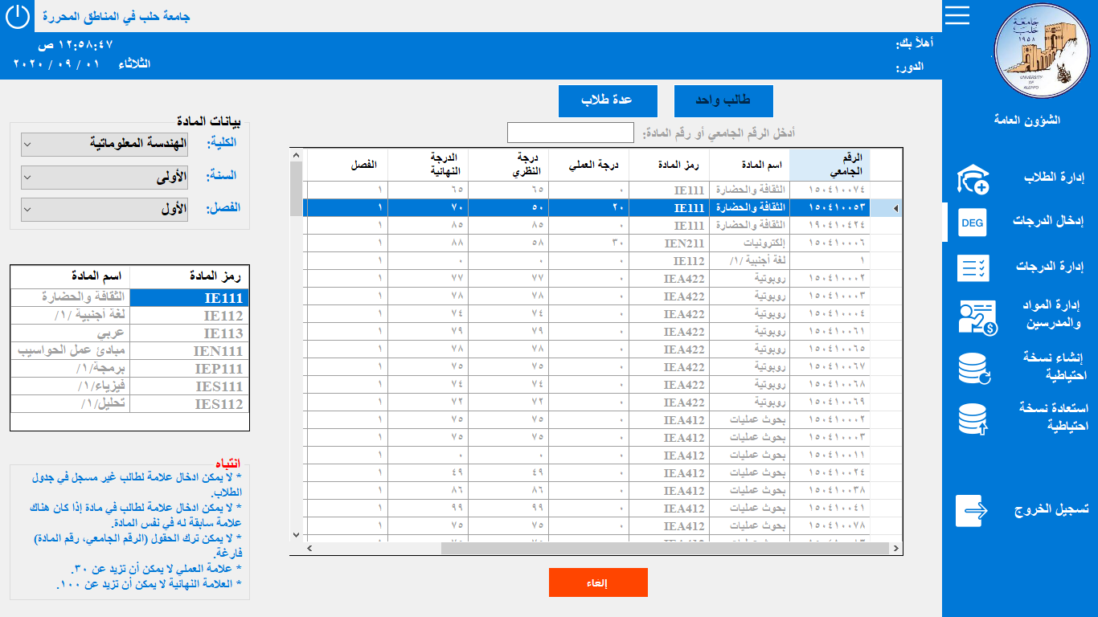
2. ادخال الدرجات: تعديل درجة

Slide 28
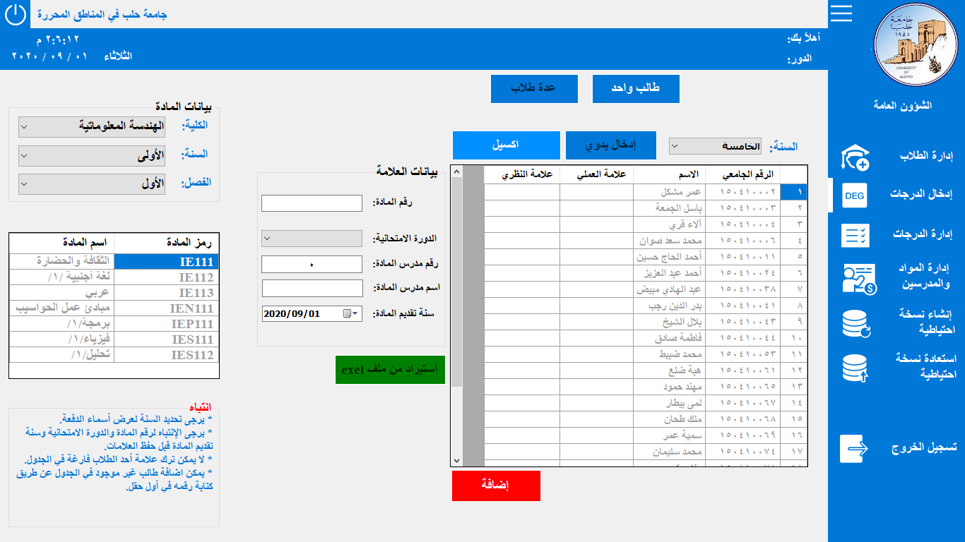
2. ادخال الدرجات: إضافة عدة درجات

Slide 29
3. إدارة الدرجات
تحوي على 5 إجراءات في نافذتين رئيسيتين: 1- كشف الدرجات.
2- صحيفة الطالب.
3- السجل الامتحاني.
4- إصدار مادة، العشرة الأوائل.

Slide 30
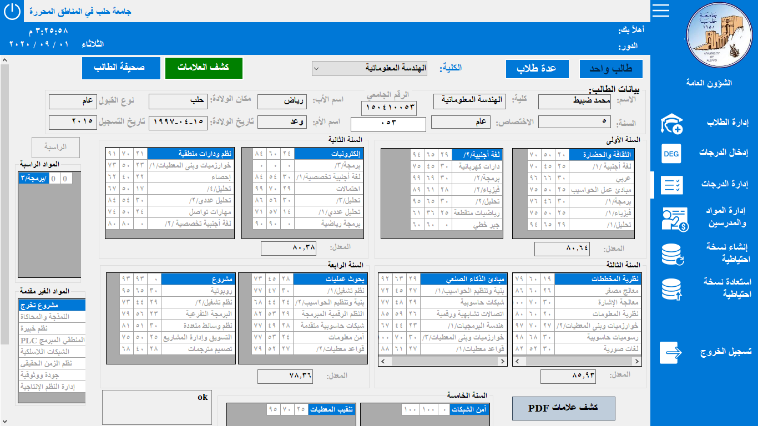
3. إدارة الدرجات: كشف العلامات

Slide 31
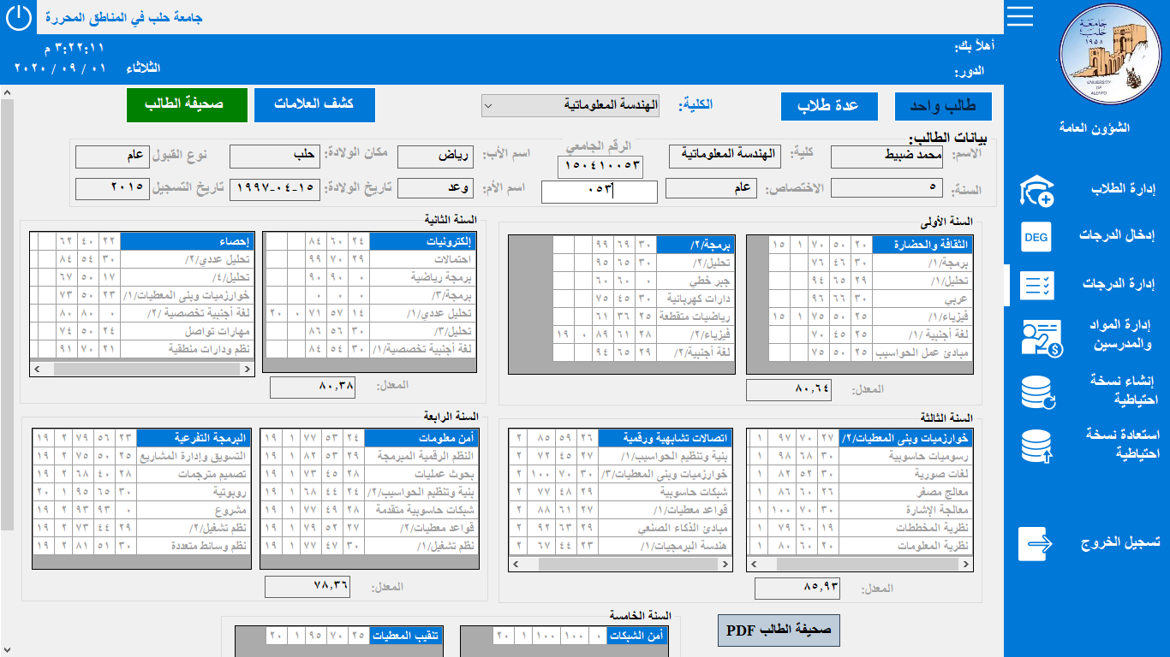
3. إدارة الدرجات: صحيفة الطالب

Slide 32
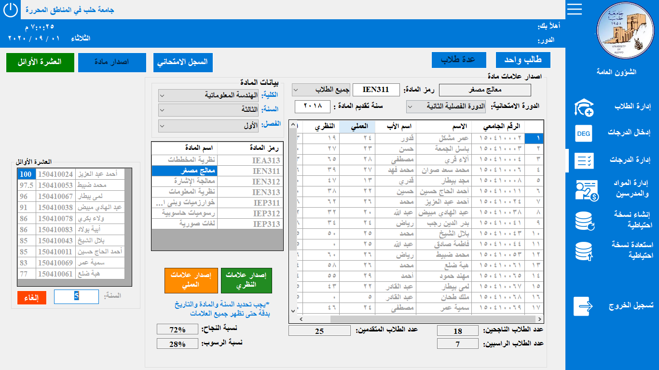
3. إدارة الدرجات: اصدار مادة، العشرة الأوائل

Slide 33
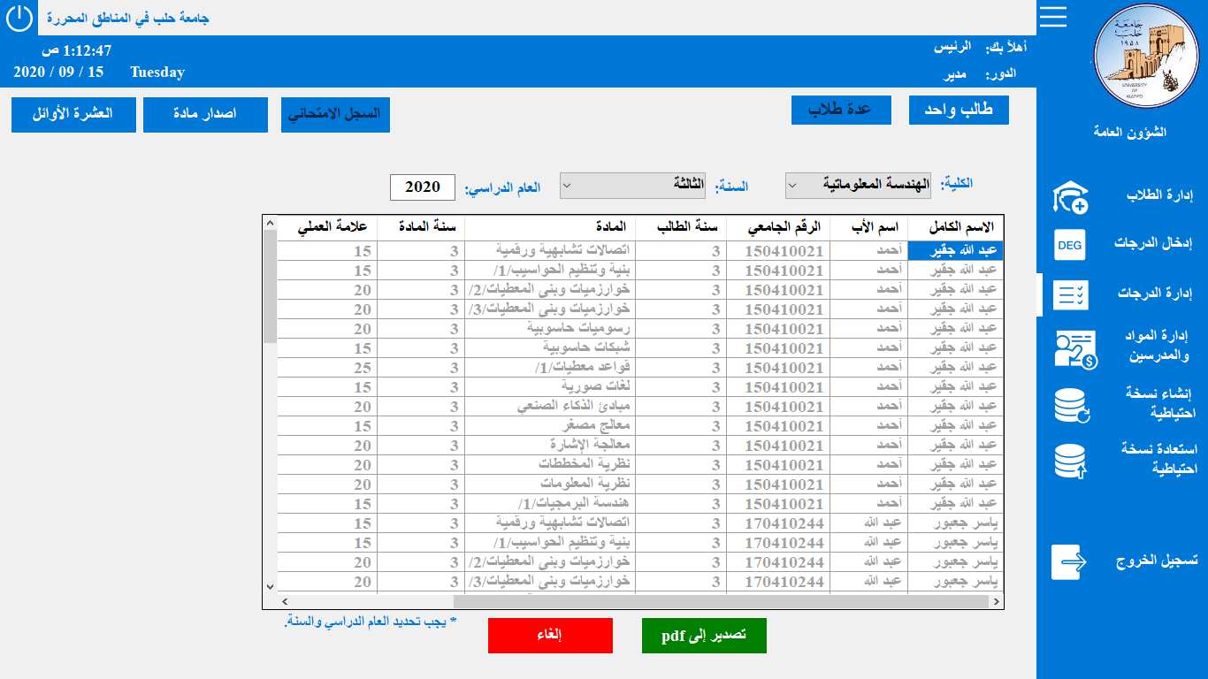
3. إدارة الدرجات: السجل الامتحاني

Slide 34
4. إدارة المواد والمدرسين
تحوي على 4 إجراءات في نافذتين رئيسيتين: 1- إدارة المواد: إضافة، تعديل، حذف.
2- إدارة المدرسين: إضافة، تعديل، حذف.

Slide 35
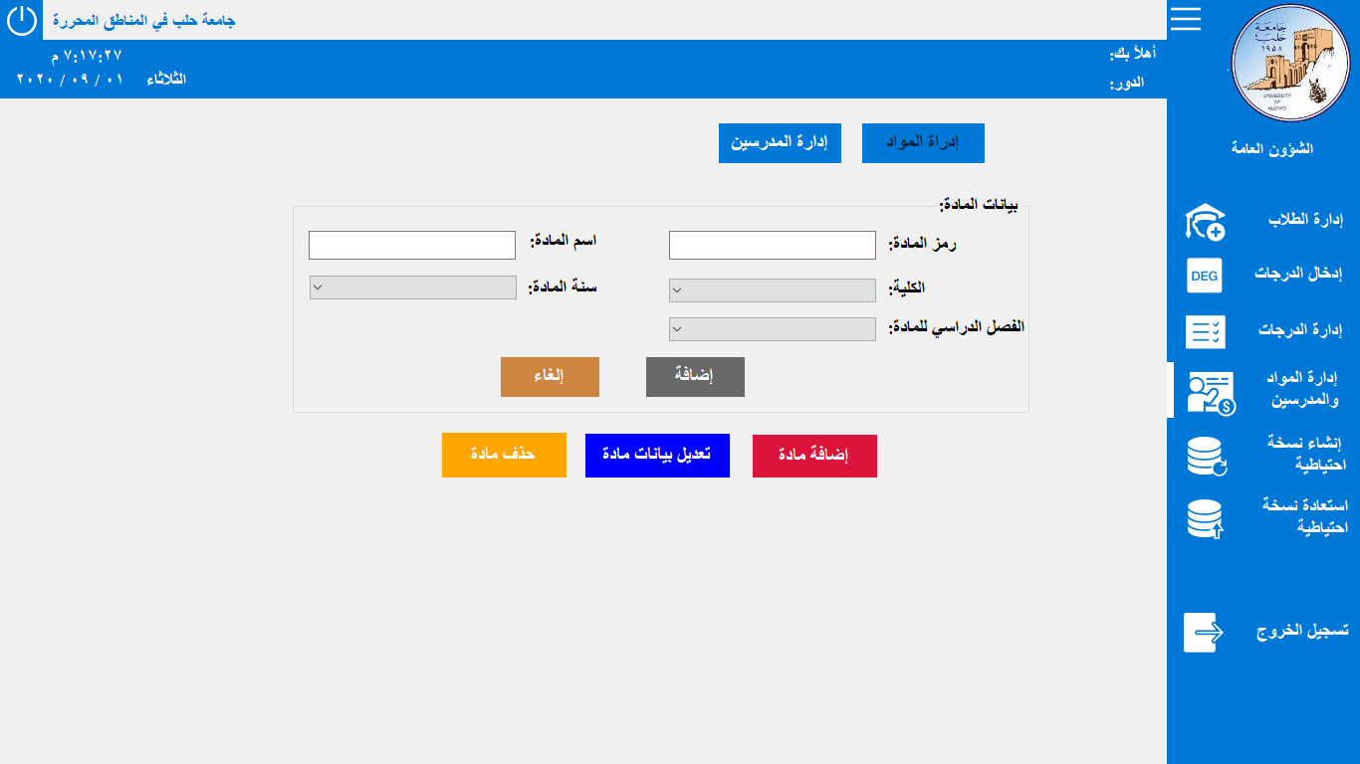
4. إدارة المواد والمدرسين: إضافة مادة

Slide 36
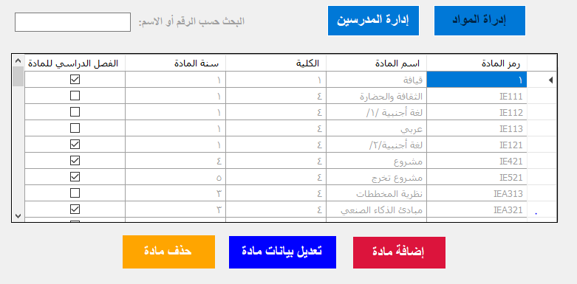
4. إدارة المواد والمدرسين: تعديل مادة

Slide 37
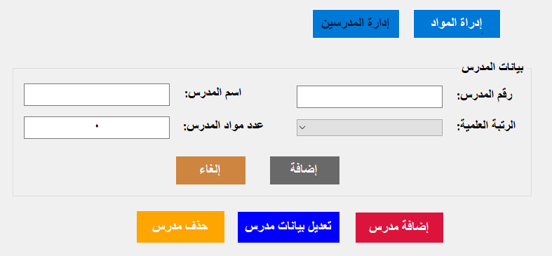
4. إدارة المواد والمدرسين: إضافة مدرس

Slide 38
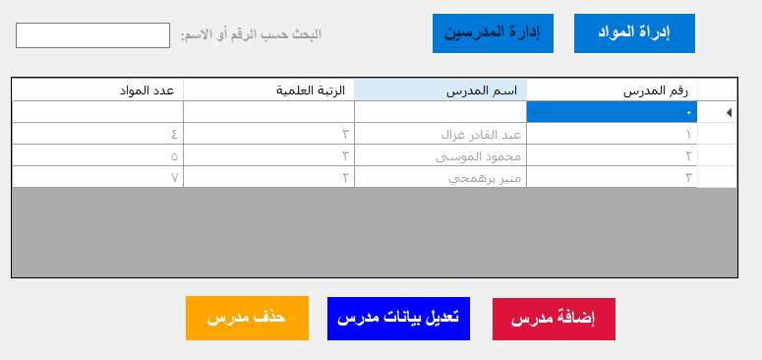
4. إدارة المواد والمدرسين: تعديل مدرس

Slide 39
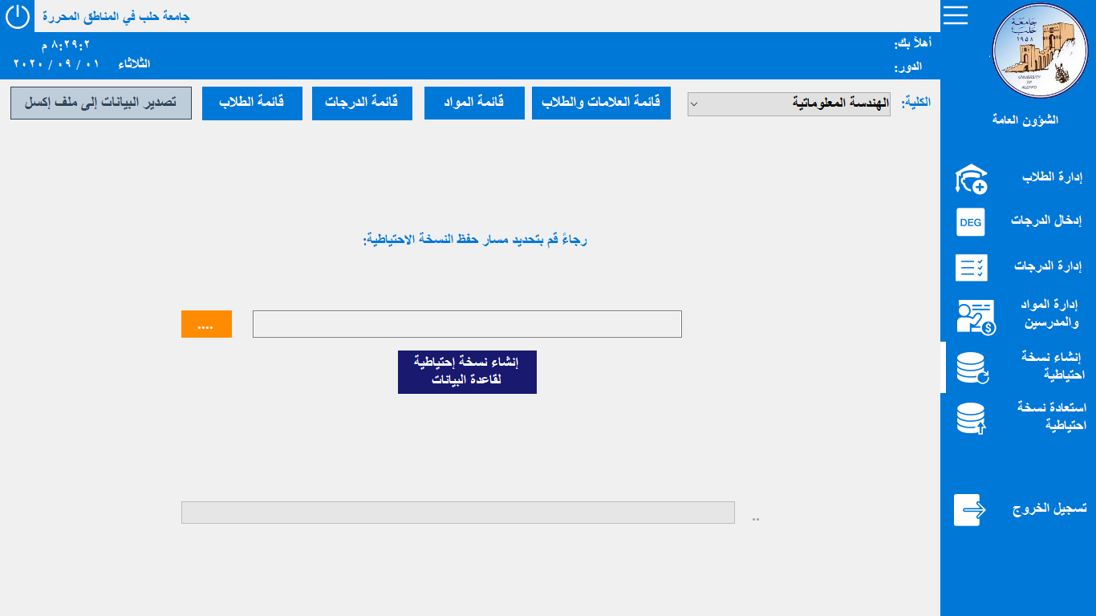
5. إنشاء نسخة احتياطية: انشاء ملف bak

Slide 40
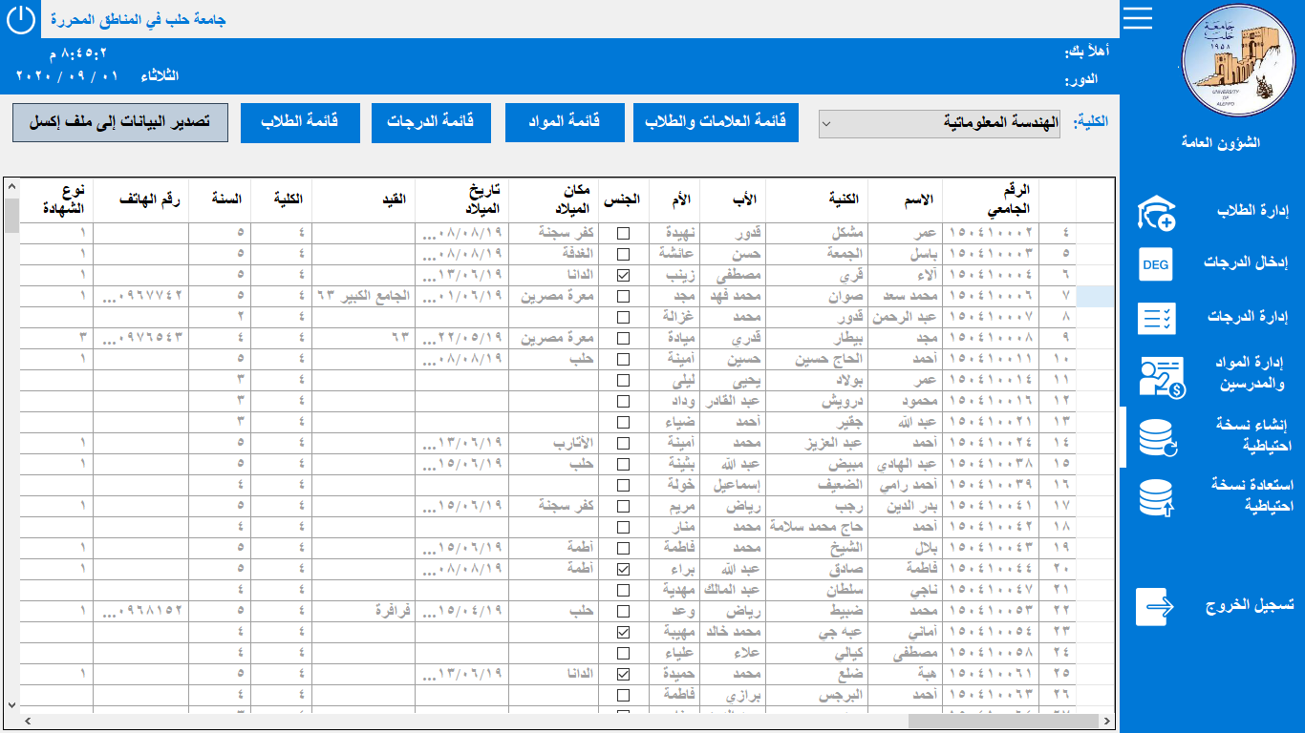
5. إنشاء نسخة احتياطية: تصدير إلى اكسل

Slide 41
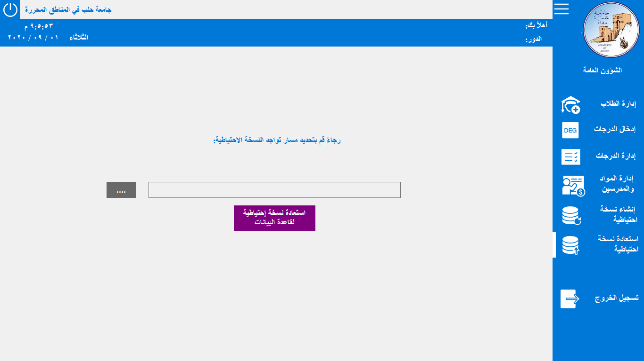
6. استعادة نسخة احتياطية

Slide 42
خاتمة
في الختام نتقدم بالشكر إلى كل من ساعد على إتمام هذا البحث وزودنا بالمعلومات اللازمة أما الشكر الخاص والامتنان لكادر كلية المعلوماتية من دكاترة قديرين وأساتذة مميزين الذين لم يبخلوا علينا بحرف واحد فنقول لهم جزاكم الله عنا خير الجزاء.
وآخر دعوانا أن الحمد لله رب العالمين

